Slide 1
บทที่ 4.2 การสืบค้นข้อมูลขั้นสูง (Advance Search Engine)

Slide 2
การค้นหาข้อมูลขั้นสูง
การกำหนดในการค้นหามีความสำคัญมาก เนื่องจากถ้ากำหนดคำที่ค้นหาไม่ถูกต้อง หรือสอดคล้องกับเนื้อหาที่ต้องการ อาจทำให้ผลลัพธ์ที่ได้ไม่เป็นที่น่าพอใจ หรือในบางครั้งถ้ากำหนดคำที่ค้นหาแล้วยังไม่ได้ผลลัพธ์ที่ต้องการควรศึกษาเครื่องมือของ Search Engine เพราะจะทำให้ค้นหาผลลัพธ์ที่ตรงกับความต้องการมากขึ้น

Slide 3
การค้นหาขั้นสูง

Slide 4
หน้าต่างการค้นหาขั้นสูง

Slide 5
1. แท็บ “ค้นหาหน้าเว็บที่มี...”
มีตัวกรอง 5 แบบ ใช้การกำหนดคำเพื่อควบคุมให้ผลลัพธ์อยู่ในขอบเขตที่ต้องการ เหมือนกับการใช้ข้อมูลชนิดบูลีน (Boolean) ซึ่งมี 3 ชนิดคือ AND, OR และ NOT
นอกจากนี้ยังสามารถกำหนดคำหรือวลีให้เจาะจงมากขึ้น โดยการใส่อัญประกาศ (เครื่องหมายคำพูด) และสามารถกำหนดช่วงของตัวเลขได้ เช่น ปี ราคา หน่วยวัด เป็นต้น

Slide 6
แท็บค้นหาหน้าเว็บที่มี

Slide 7
1. ค้นหาหน้าเว็บที่มี...
1.1 ทุกคำเหล่านี้
เงื่อนไข “ทุกคำเหล่านี้” เหมือนกับการใช้ตัวดำเนินการ AND โดยจะต้องพิมพ์คำที่ต้องการค้นหาลงในกล่องข้อความ

Slide 8
1.1 ค้นหาหน้าเว็บที่มี...ทุกคำเหล่านี้

Slide 9
1.2 ค้นหาหน้าเว็บที่มี...คำหรือวลีที่ตรงตามนี้
เมื่อกำหนดคำที่ต้องการค้นหาในตัวเลือก “คำหรือวลีที่ตรงกัน” จะได้ผลลัพธ์เหมือนกับการใช้เครื่องหมาย (“ ”) ในการหาแบบเบื้องต้น

Slide 10
1.2 ค้นหาหน้าเว็บที่มี...คำหรือวลีที่ตรงตามนี้

Slide 11
1.3 ค้นหาหน้าเว็บที่มี...คำใดๆ เหล่านี้
กำหนดคำที่ต้องการค้นหาในตัวเลือก “คำใดๆ เหล่านี้” ได้ผลลัพธ์เหมือนกับการใช้ตัวดำเนินการ OR เมื่อคลิกปุ่ม “ค้นหาโดย Google” Google จะใส่ตัวดำเนินการ OR ระหว่างคำค้นหาให้อัตโนมัติในหน้าจอผลลัพธ์จากการค้นหา

Slide 12
1.3 ค้นหาหน้าเว็บที่มี...คำใดๆ เหล่านี้

Slide 13
1.4 ค้นหาหน้าเว็บที่มี...ไม่มีคำเหล่านี้
ใช้กำหนดคำที่ไม่ต้องการให้แสดงผลลัพธ์ ด้วยการพิมพ์ลงใน “ไม่มีคำเหล่านี้” และได้ผลลัพธ์เหมือนกับการใช้ตัวดำเนินการ (-) ซึ่งจำเป็นต้องใช้ร่วมกับตัวกรองตัวอื่นด้วย

Slide 14
1.4 ค้นหาหน้าเว็บที่มี...ไม่มีคำเหล่านี้

Slide 15
1.5 ค้นหาหน้าเว็บที่มี...จำนวนตั้งแต่
ตัวกรอง “จำนวนตั้งแต่” เหมือนกับการใช้ “..” ในการค้นหาแบบปกติ ซึ่งจำเป็นต้องใช้งานร่วมกับตัวกรองอื่นด้วย เช่น ตัวกรอง “ทุกคำเหล่านี้” เพื่อต้องการหาคำสำคัญที่อยู่ในช่วงตัวเลขที่ระบุเอาไว้ด้วย

Slide 16
1.5 ค้นหาหน้าเว็บที่มี...จำนวนตั้งแต่

Slide 17
1.6 การใช้ตัวกรองคำร่วมกัน
ตัวกรองทุกตัวสามารถใช้งานร่วมกันได้ ซึ่งจะส่งผลให้การค้นหามีความเฉพาะเจาะจงมากขึ้นอีก
เช่น ต้องการค้นหาข้อมูลเกษตรกรผู้ปลูกถั่วเหลืองหรือถั่วเขียวภายในจังหวัดแพร่ ระหว่างปี 2550 ถึง 2558 แต่ไม่ต้องการทราบข้อมูลของถั่วดำ การค้นหาขั้นสูงสามารถกระทำได้ดังนี้

Slide 19
2. แท็บ “แล้วจำกัดผลลัพธ์ของคุณโดย...”
ใช้เมื่อต้องการระบุข้อมูลเพิ่มเติม เป็นตัวกรองที่สามารถควบคุมตัวกรองในแท็บ “ค้นหาหน้าเว็บที่มี...” ทั้ง 5 ตัวเลือกอีกขั้นหนึ่ง โดยแสดงอยู่ถัดจากตัวกรอง “ค้นหาหน้าเว็บที่มี...” ประกอบด้วยตัวเลือกต่างๆ ดังนี้

Slide 20
2.1 ตัวกรอง “ภาษา”
ตัวกรอง “ภาษา” สามารถกำหนดโดยใช้ drop-down menu เพื่อเลือกภาษา จากนั้นผู้ใช้งานสามารถพิมพ์คำค้นหาลงในตัวกรองคำ เพื่อให้ Google ค้นหาคำในภาษาที่กำหนดได้ เช่น ต้องการค้นหาคำว่า “Nanotechnology” ในเว็บไซต์ที่แสดงผลเป็นภาษาไทย เป็นต้น

Slide 21
2.2 ตัวกรอง “ภูมิภาค”
เป็นการกำหนดภูมิภาคที่เป็นภูมิภาคของหน้าเว็บที่ต้องการค้นหา อย่างเช่น ต้องการหาเว็บไซต์ในประเทศไทยเท่านั้น เป็นต้น

Slide 22
2.3 ตัวกรอง “อัพเดตล่าสุด”
สามารถจำกัดการค้นหาเพจผลลัพธ์ที่มีการปรับปรุงภายในระยะเวลาที่กำหนด เหมาะสำหรับผู้ใช้ที่ต้องการค้นหาข้อมูลใหม่ๆ เช่น ข่าวภายใน 24 ชั่วโมงที่ผ่านมา หรือข้อมูลวิจัยใน 1 ปีที่ผ่านมา เป็นต้น โดนเลือกที่ Drop-Down Menu

Slide 23
2.4 ตัวกรอง “ไซต์หรือโดเมน”
เป็นการกำหนดการค้นหาข้อมูลเฉพาะภายในเว็บไซต์ที่ผู้ใช้ต้องการเพียงเว็บไซต์เดียว ซึ่งเหมือนกับการใช้ “site: ” ในการค้นหาแบบปกติ

Slide 24
2.5 ตัวกรอง “คำที่ปรากฏ”
การกรองรูปแบบที่ปรากกฎหน้าจอการแสดงผล เป็นการกำหนดให้คำค้นหาปรากฏอยู่ในตำแหน่งต่างๆของเว็บเพจ ดังนี้
ทุกที่ในหน้าเว็บ
ในชื่อของหน้าเว็บ
ในข้อความของหน้าเว็บ
ใน URL ของหน้าเว็บ
ในลิงค์ที่เชื่อมโยงกับหน้าเว็บ

Slide 25
ในชื่อของหน้าเว็บ
Google จะพิจารณาชื่อเรื่องในส่วนบนของหน้าใน HTML เนื่องจากชื่อเรื่องสามารถบ่งบอกถึงความหมายของเพจนั้น แต่ในบางครั้งไม่สามารถใช้เฉพาะชื่อเรื่องในการพิจารณาเพียงอย่างเดียว
ในข้อความของหน้าเว็บ
Google ใช้ปัจจัยหลายอย่างร่วมกันเพื่อหาเพจที่มีคำที่ต้องการ รวมถึงคำที่อยู่ในส่วนหัวของเพจ ลิงค์ที่ไปยังเพจ เป็นต้น ถ้าต้องการให้ Google พิจารณาเฉพาะเนื้อหาเพจควรเลือกใช้ตัวเลือกนี้

Slide 26
ใน URL ของหน้าเว็บ
URL ของเพจเป็นกุญแจสำคัญที่บ่งบอกถึงเนื้อหาของเว็บไซต์ ทำให้คาดเดาได้ว่าเนื้อหาบนเว็บไซต์เกี่ยวข้องกับอะไร
ในลิงค์ที่เชื่อมโยงกับหน้าเว็บ
Google ใช้เทคโนโลยี PageRank ในการวิเคราะห์ลิงค์ที่เชื่อมโยงไปยังเว็บ แต่ไม่ได้ดูเฉพาะจำนวนและลักษณะของลิงค์ที่เชื่อมโยงไปยังเว็บเพจเท่านั้น แต่จะรวมถึงคำในลิงค์ด้วย

Slide 27
2.6 ตัวกรอง “ค้นหาปลอดภัย”
ทำให้ผลการค้นหามีความปลอดภัยมากขึ้นจากการแสดงผลเว็บไซต์ที่ลามกอนาจารอย่างโจ่งแจ้ง หากเปิดตัวกรองนี้ก็จะทำให้ผลการค้นหาจะไม่มีการแสดงผลเว็บไซต์ที่มีเนื้อหาลามกอนาจาร

Slide 28
2.7 ตัวกรอง “ประเภทไฟล์”
เป็นการกำหนดการค้นหาประเภทของไฟล์ที่เฉพาะเจาะจง เช่นไฟล์ .doc จาก Microsoft Word, ไฟล์ .ppt จาก Microsoft PowerPoint เป็นต้น

Slide 29
การค้นหารูปภาพ

Slide 30
การค้นหารูปภาพ
ชนิดของรูปภาพบนเว็บ
GIF (มีนามสกุลเป็น .gif)
โดยทั่วไปชนิดของรูปภาพที่ใช้งานบนเว็บจะมีรูปแบบเป็น GIF (Graphic Interchange Format) ซึ่งใช้สำหรับภาพกราฟฟิกแบบ 256 สีหรือน้อยกว่า สามารถใช้แสดงภาพเคลื่อนไหวเล็กๆน้อยๆได้
JPEG (มีนามสกุลเป็น .jpg)
เป็นรูปแบบที่ใช้กับภาพถ่ายหรืองานศิลปะที่มีความละเอียดสูง ซึ่งใช้สีมากกว่า 256 สี โดยรูปภาพชนิด JPEG (Joint Photographic Experts Group)

Slide 31
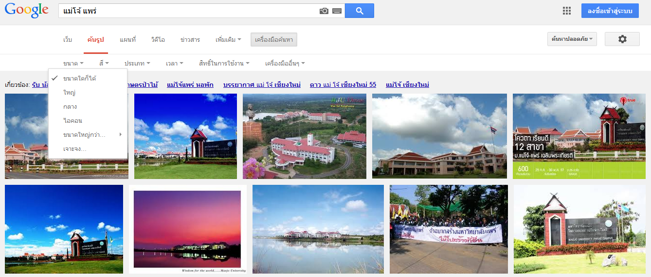
การค้นหารูปภาพ

